Slide 1
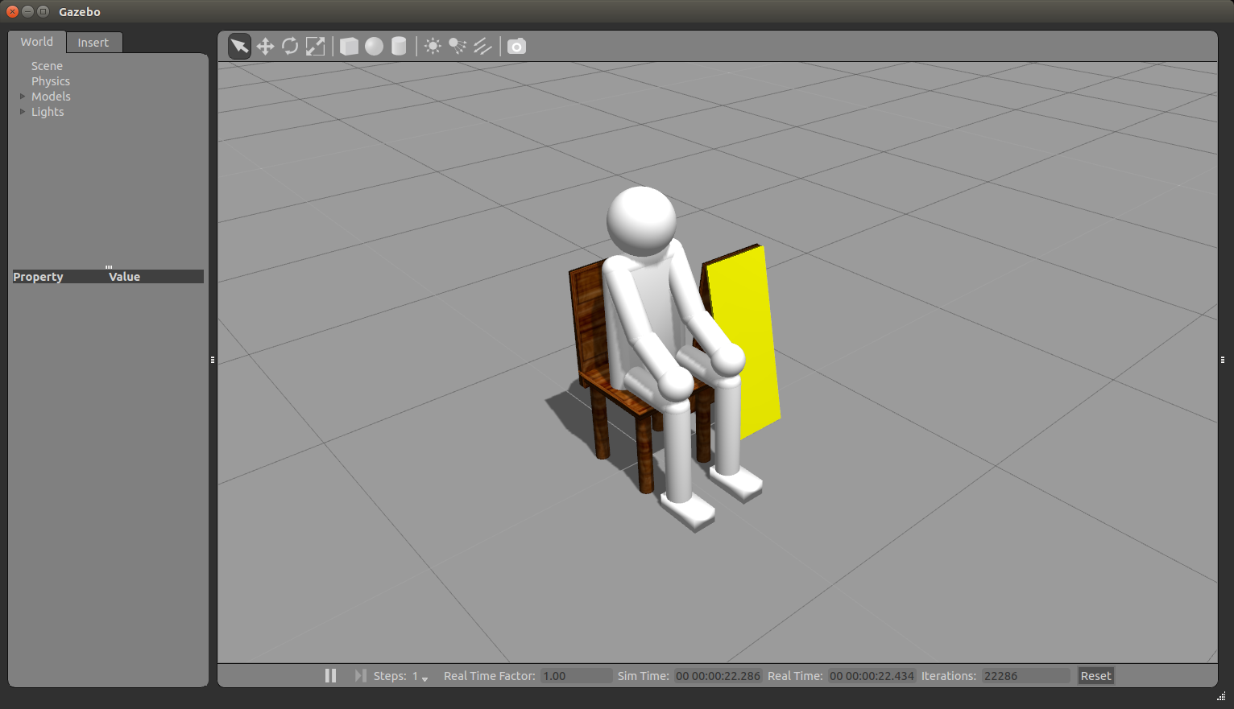
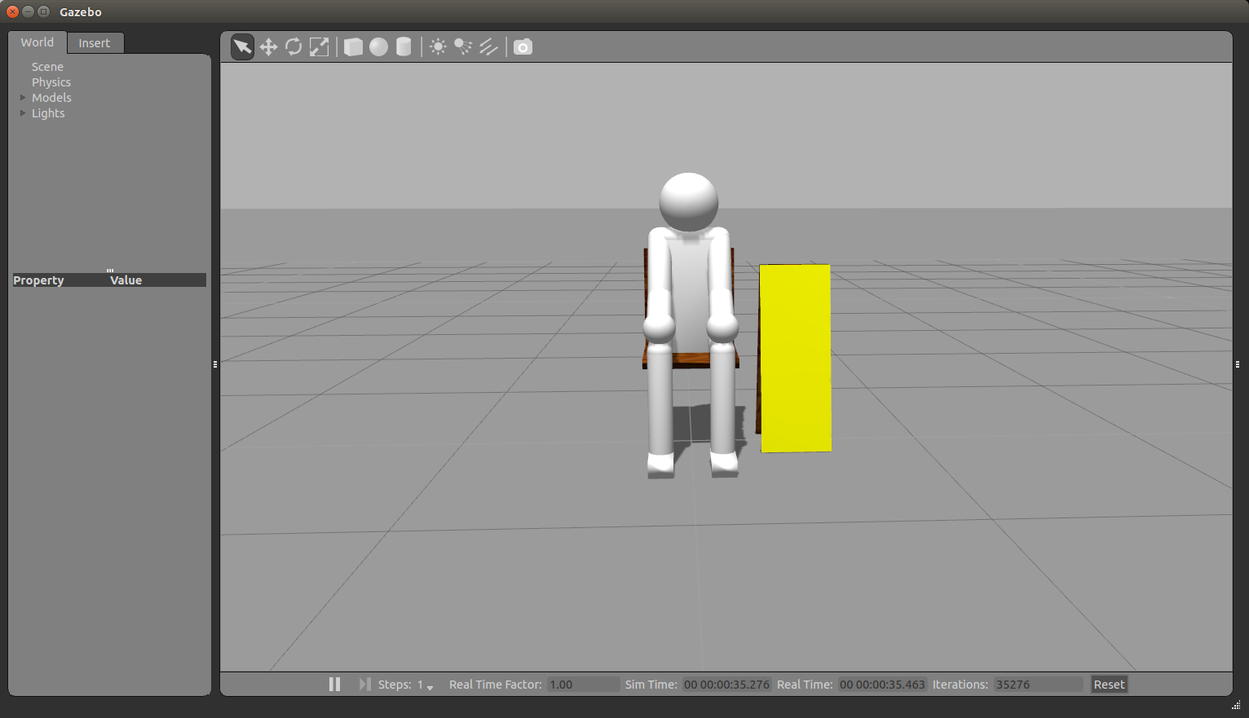

Slide 2
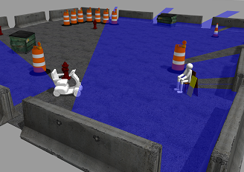
2) 走行フィールド
1) ロボットモデル
3) 人物モデル

Slide 3
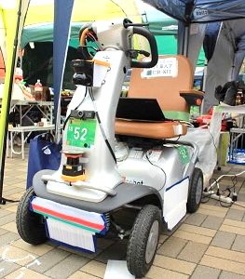
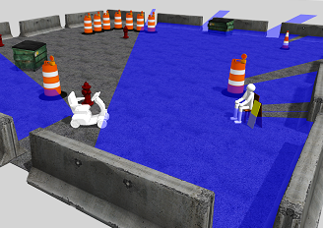

ソフトウェア構成（実験機とシミュレータの統合環境）
実験機
シミュレータ
実験機用ドライバ
シミュレータ用ドライバ
ros_control (共通コントローラ)
(Robot Operating System)
Ubuntu 14.04

Slide 4
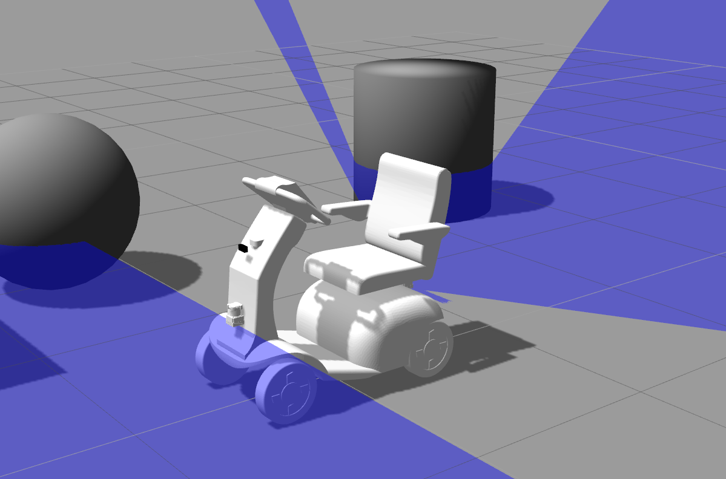

Slide 5
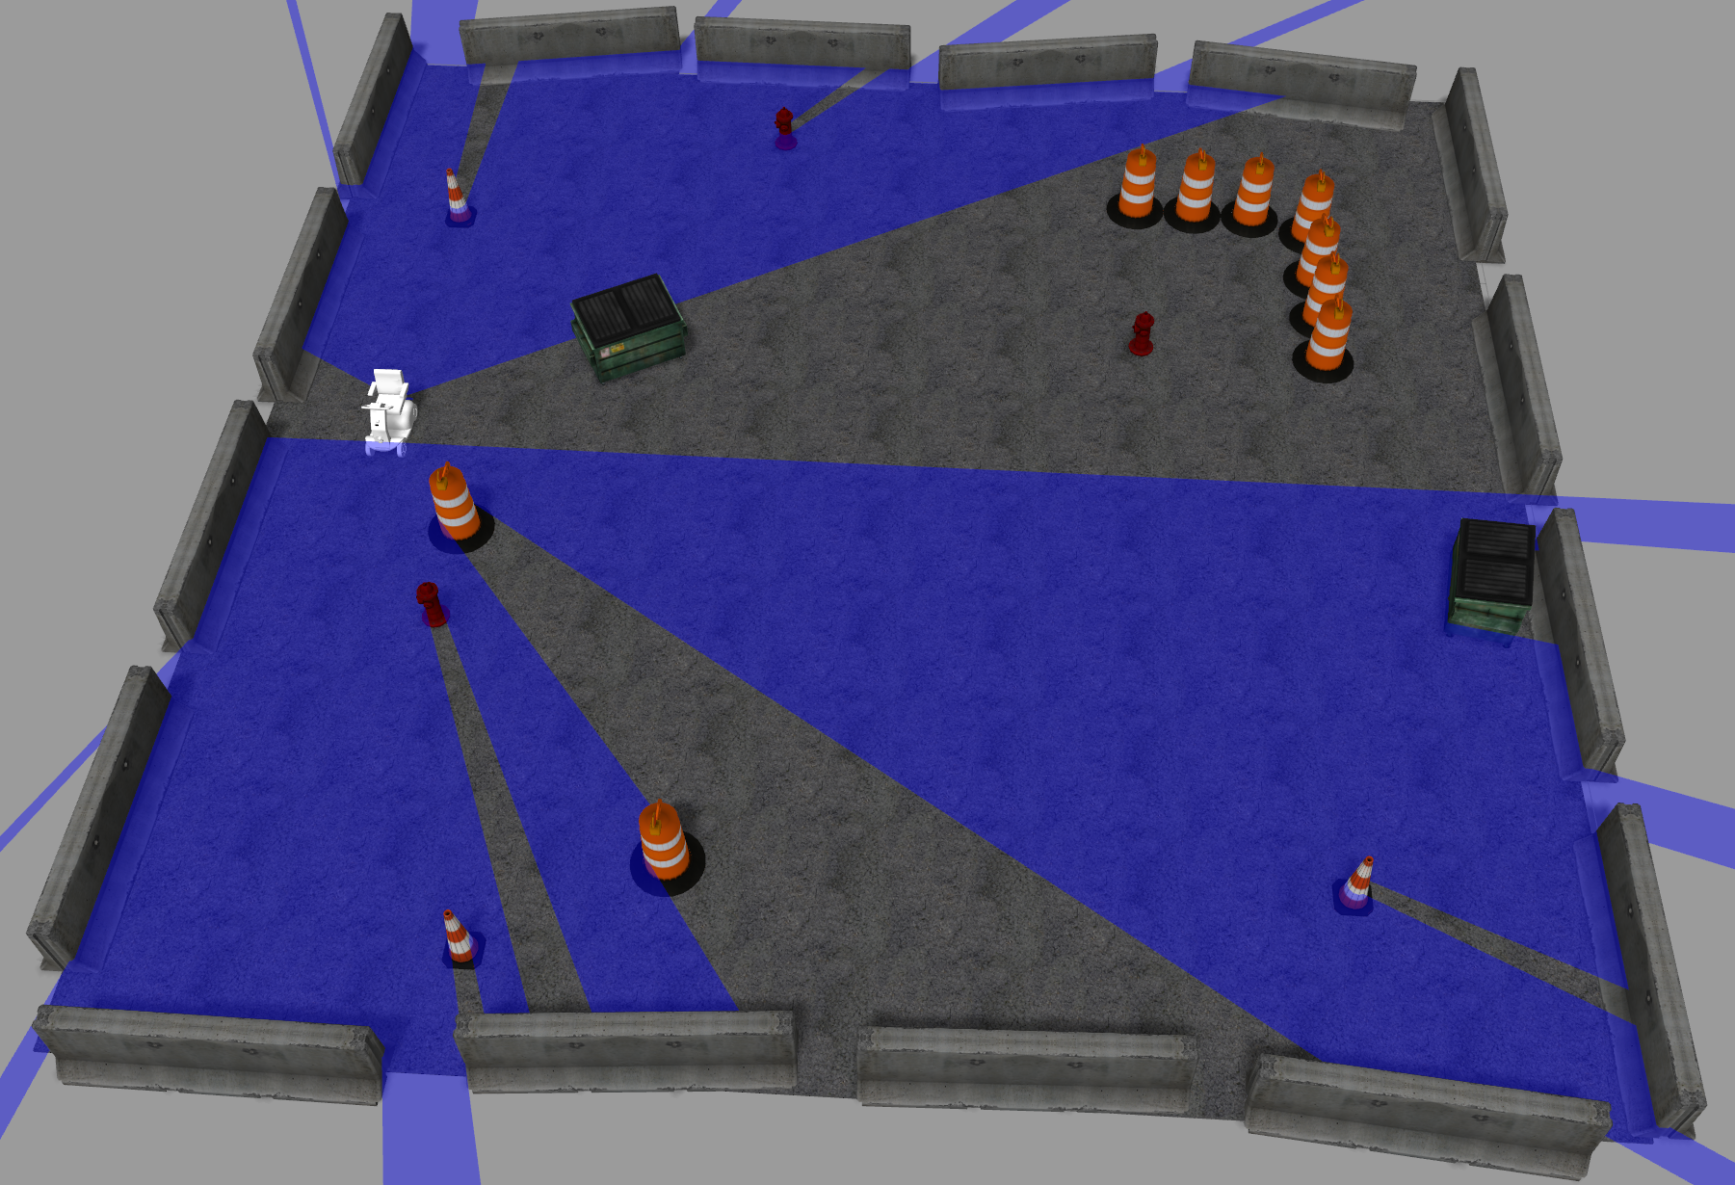
Test Path

Slide 6
